Slide 1



C
R
M
управление
процессом
продаж
Антон Колин
Технический эксперт
Консалтинговая компания Teamlead

Slide 2

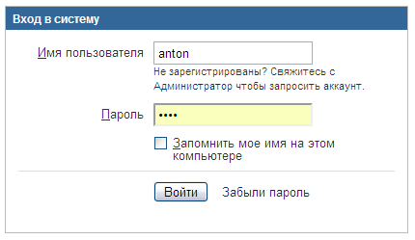

Содержание
Что такое JIRA CRM?
Для кого?
Ролевая модель
Техническая реализация
Концепция JIRA CRM
Интерфейсы
Интеграция с Confluence
Сколько стоит?
Как попробовать?

Slide 3




JIRA CRM
инструмент для организации
эффективного взаимодействия
участников процесса продаж
учет
процессы
общение
аналитика
объекты сделки
атрибуты сделки
файлы по сделке
связи и поиск
права доступа
этапы сделки
ответственные
уведомления
маршруты
нормативы
рабочие столы
комментарии
лента событий
история
подписка
учет трудозатрат
отчеты по стадиям
тренды
анализ активности
выгрузка в Excel

Slide 4

Для кого JIRA CRM?
Для участников процесса продаж
Руководство (мониторинг и контроль сделок)
Менеджеры продаж (ведение базы контактов и активностей)
Бухгалтерия (работа со счетами)

Slide 5


Ролевая модель
Руководитель
Распределение контактов по менеджерам
Постановка и контроль поручений сотрудникам
Инструмент анализа ситуации по продажам
Менеджер продаж
Ведение базы контактов, активностей, документов
Планирование активностей по продажам
Учет трудозатрат на контакт, продажу

Slide 6


Техническая реализация
JIRA CRM - это набор настроек и расширений
интерфейсы
системные
Рабочий стол руководителя
Рабочий стол менеджера продаж
Поисковые фильтры
Отчеты по этапам, исполнителям
Объекты учета: контакт, сделка, активность, контракт, счет
Специальные атрибуты объектов учета
Статусы, резолюции, связи
Процессы обработки объектов учета
Группы безопасности и роли процесса
Расширения (плагины)

Slide 7
Концепция
Иерархия объектов в системе
Контакт
Сделка А
Активность 1
Активность 2
Сделка Б
Активность 1
Контракт А
Контракт Б
Счет 1
Счет 2

Slide 8
Концепция
Процессы обработки объектов системы
потенциальный
идет продажа
активный
закрыт
планирование
согласование
исполнение
отчет
контакт
активность
экспертиза
предложение
формализация
исполнение
новый
согласование
в оплате
оплачен
сделка
Счет

Slide 9
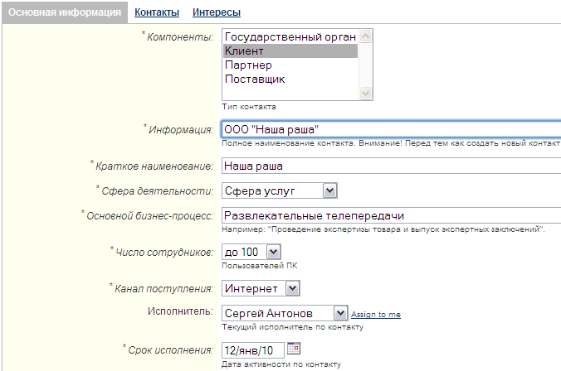
Интерфейсы
Регистрация контакта

Slide 10
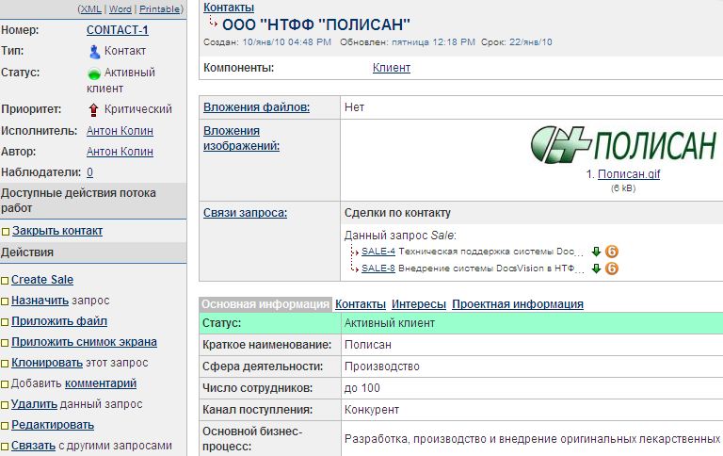
Интерфейсы
Карточка контакта

Slide 11
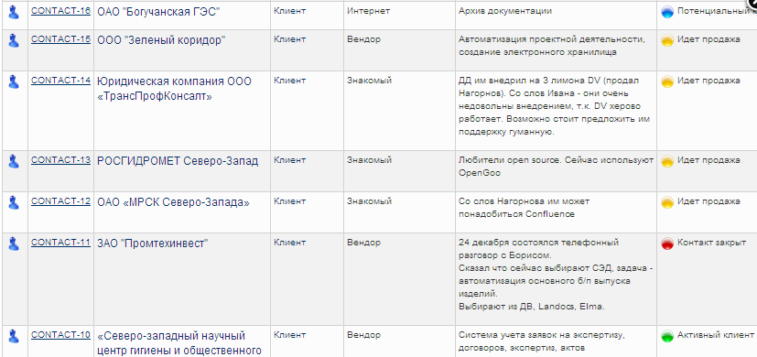
Интерфейсы
Реестр контактов

Slide 12
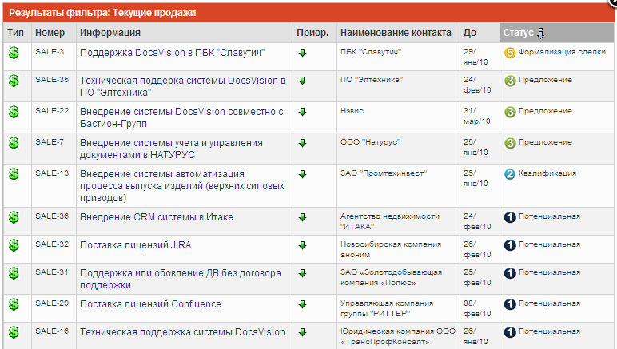
Интерфейсы
Реестр продаж

Slide 13
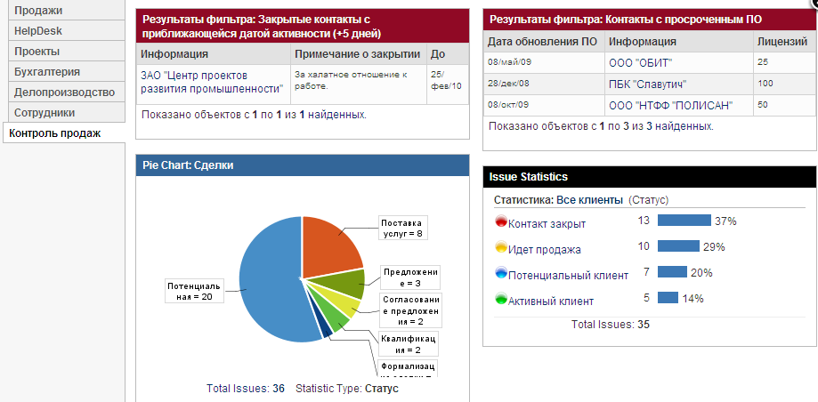
Интерфейсы
Контроль продаж

Slide 14
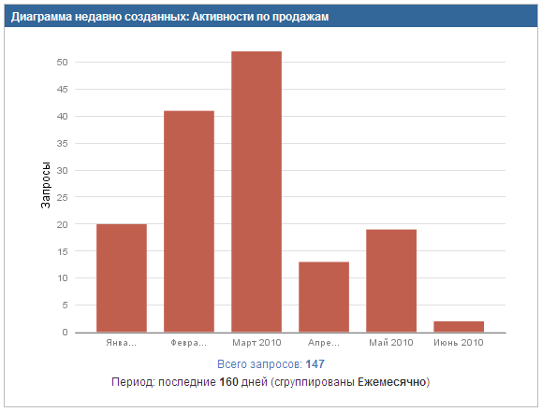
Интерфейсы
Статистика по активности менеджеров

Slide 15
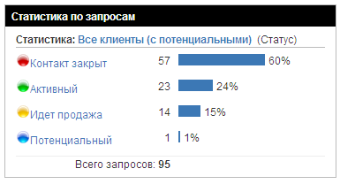
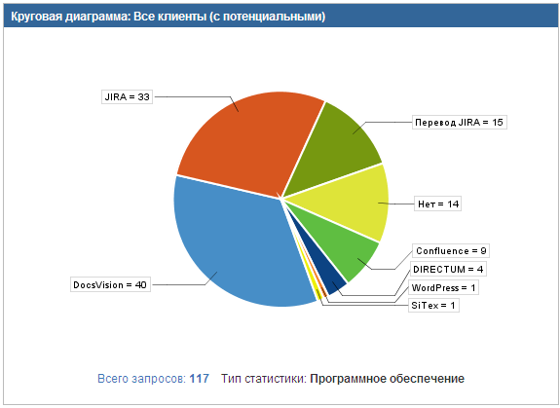
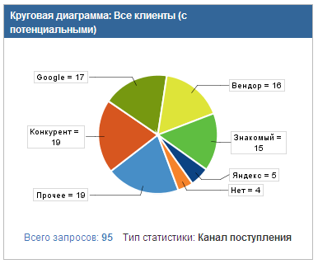
Интерфейсы
Статистика по контактам

Slide 16


Знания о процессах JIRA
JIRA
Confluence
JIRA – для исполнения процесса продаж
- контакты / сделки / активности
- этапы продажи
- сроки / приоритеты
- ответственные / трудозатраты
- взаимосвязь объектов
Confluence – для хранения знаний о процессе продаж:
- списки требований
- планы работ
- протоколы встреч
- презентационные материалы
- описание результатов
- согласование документов

Slide 17


Стоимость
JIRA CRM Hosting
JIRA CRM Box
10 пользователей
в месяц за 1000 рублей
5 000 рублей
Не нужно покупать лицензии
Персональная инсталляция системы
Русские интерфейсы системы
Круглосуточный доступ
Обслуживание и резервное копирование
Русская поддержка и консультации
Бесплатные обновления
Нужно покупать лицензии JIRA
Самостоятельная установка и настройка
Русские интерфейсы системы
Русская поддержка и консультации
Бесплатные обновления

Slide 18

Онлайн демонстрация
jira.teamlead.ru
Руководитель
логин: boss
пароль: boss
Менеджер продаж
логин: seller
пароль: seller
Рабочий стол руководителя
Создание контактов и сделок
Планирование активностей менеджеров
Поиск объектов учета
Отчеты по сделкам, исполнителям
Рабочий стол менеджера
Создание и планирование активностей
Поиск объектов учета
Отчеты по продажам и активностям

Slide 19

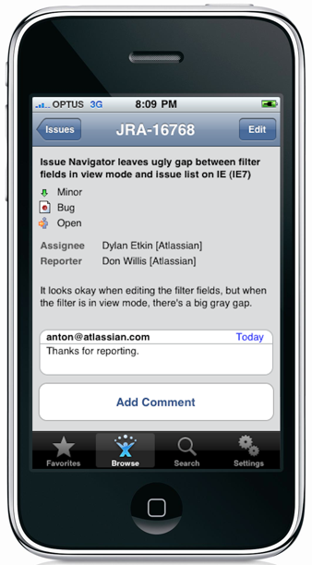




Мобильные технологии доступа к JIRA CRM

Slide 20









Уже используют JIRA
11 500 организаций из 107 стран мира

Slide 21

Нужно знать
что JIRA CRM это:
Отличная замена Excel (в контексте ведения реестров, сбора статистики и простого анализа)
Невероятная гибкость (новые изменения в процессах, атрибутах и безопасности – применяются к уже существующим объектам моментально)
Глубокая интеграция (на рабочие столы JIRA можно разместить социальные гаджеты Google, Яндекс и т.д.)
Платформа для старта (после внедрения JIRA CRM можно автоматизировать такие процессы как: HelpDesk, СМК, обработку заказов и другие бизнес-процессы)

Slide 22


Спасибо за внимание!
Антон Колин
Технический эксперт
Консалтинговая компания Teamlead
www.teamlead.ru

